Slide 1
Vulkánkitörések anatómiája - vulkáni folyamatok és illók
hencz.matyas@epss.hun-ren.hu
Hencz Mátyás

Slide 2
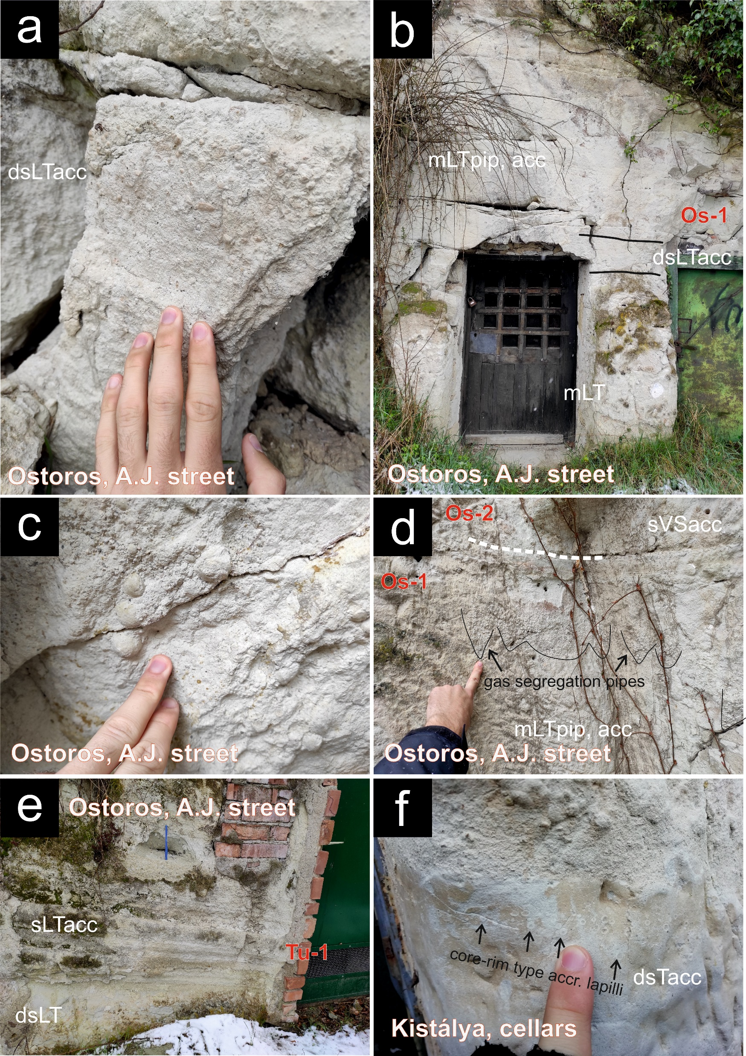
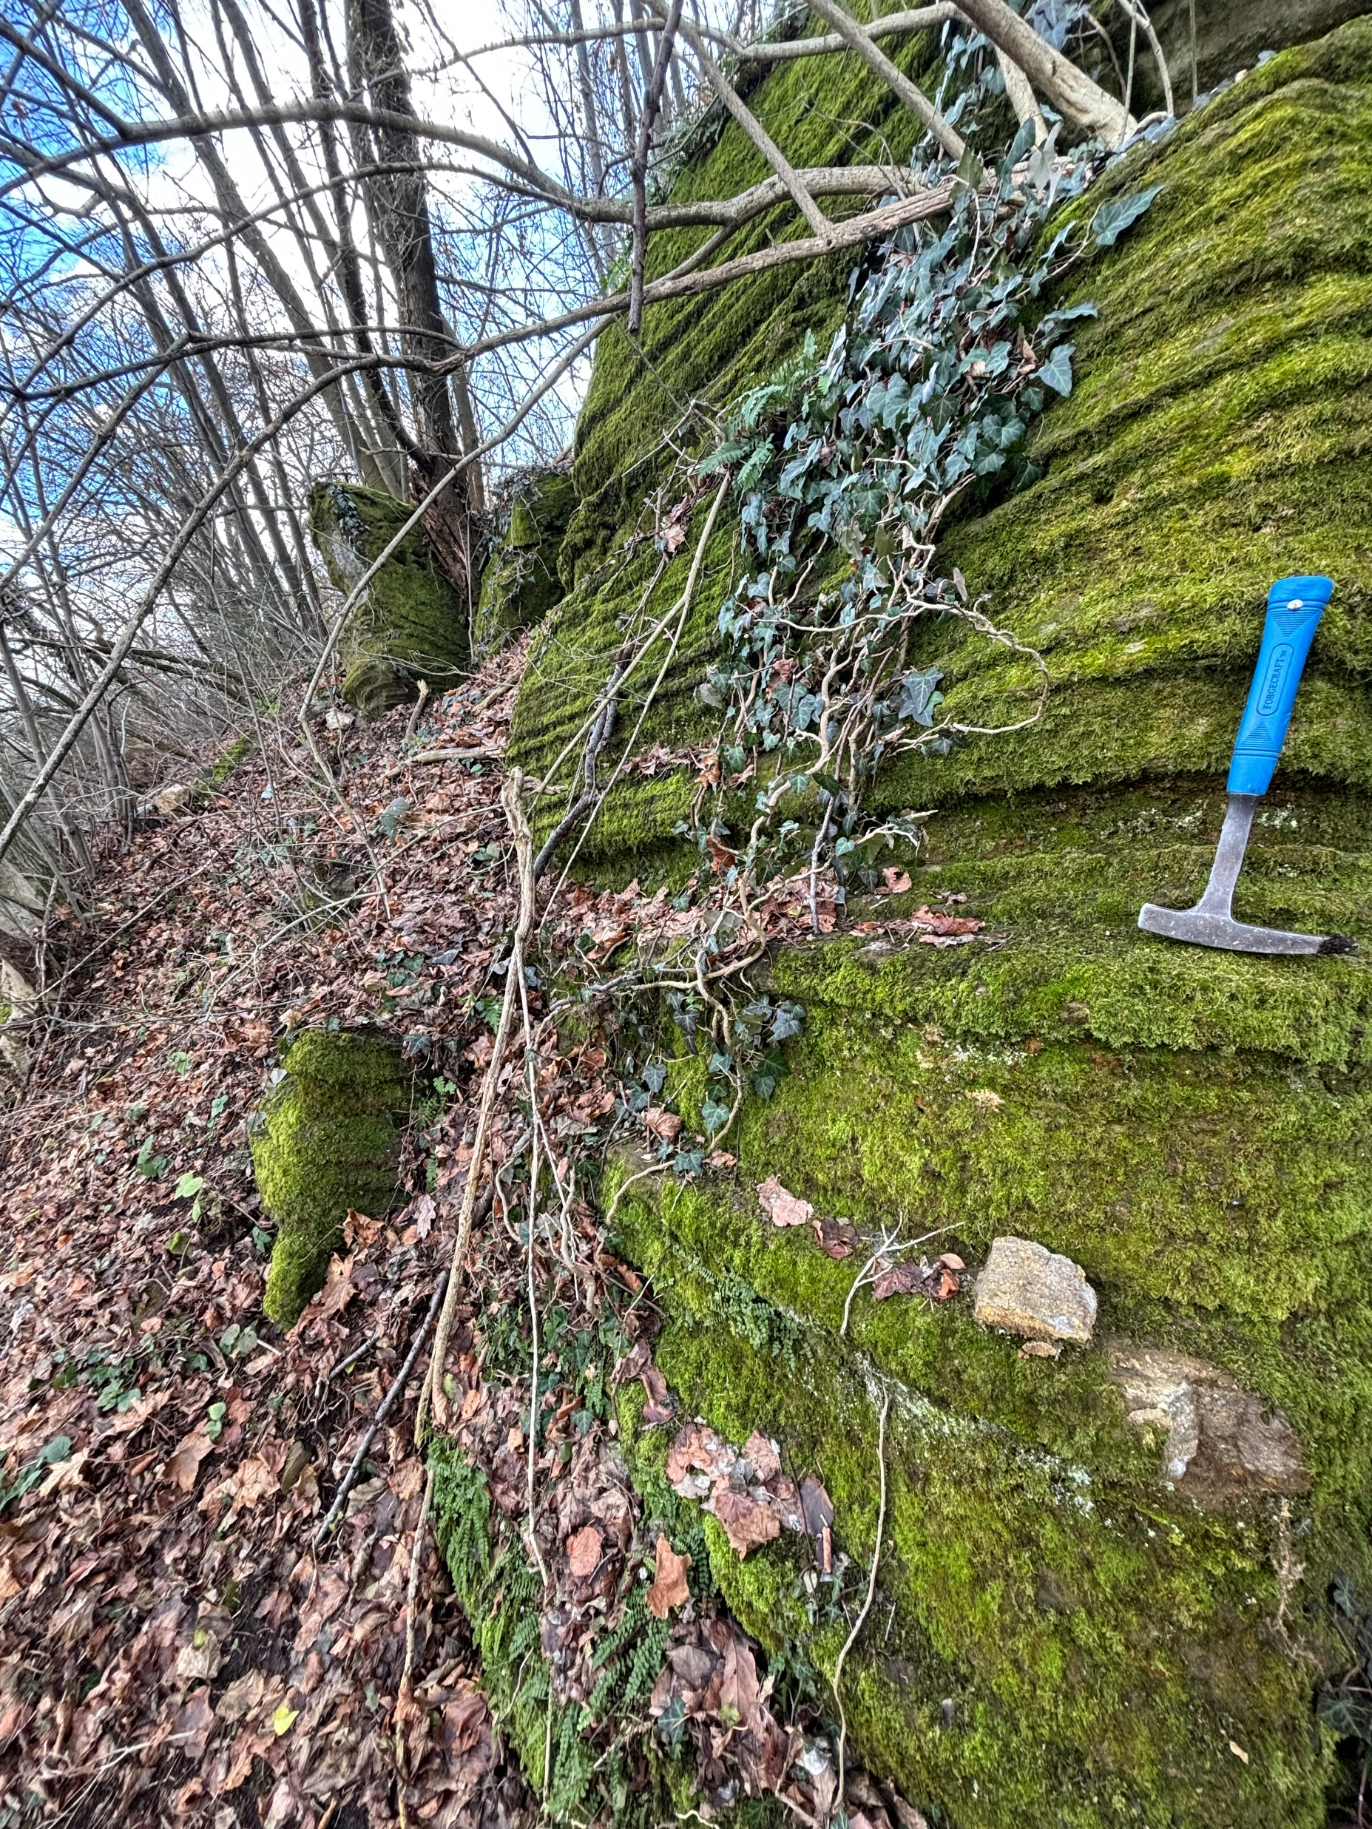
T E R E P

Slide 3
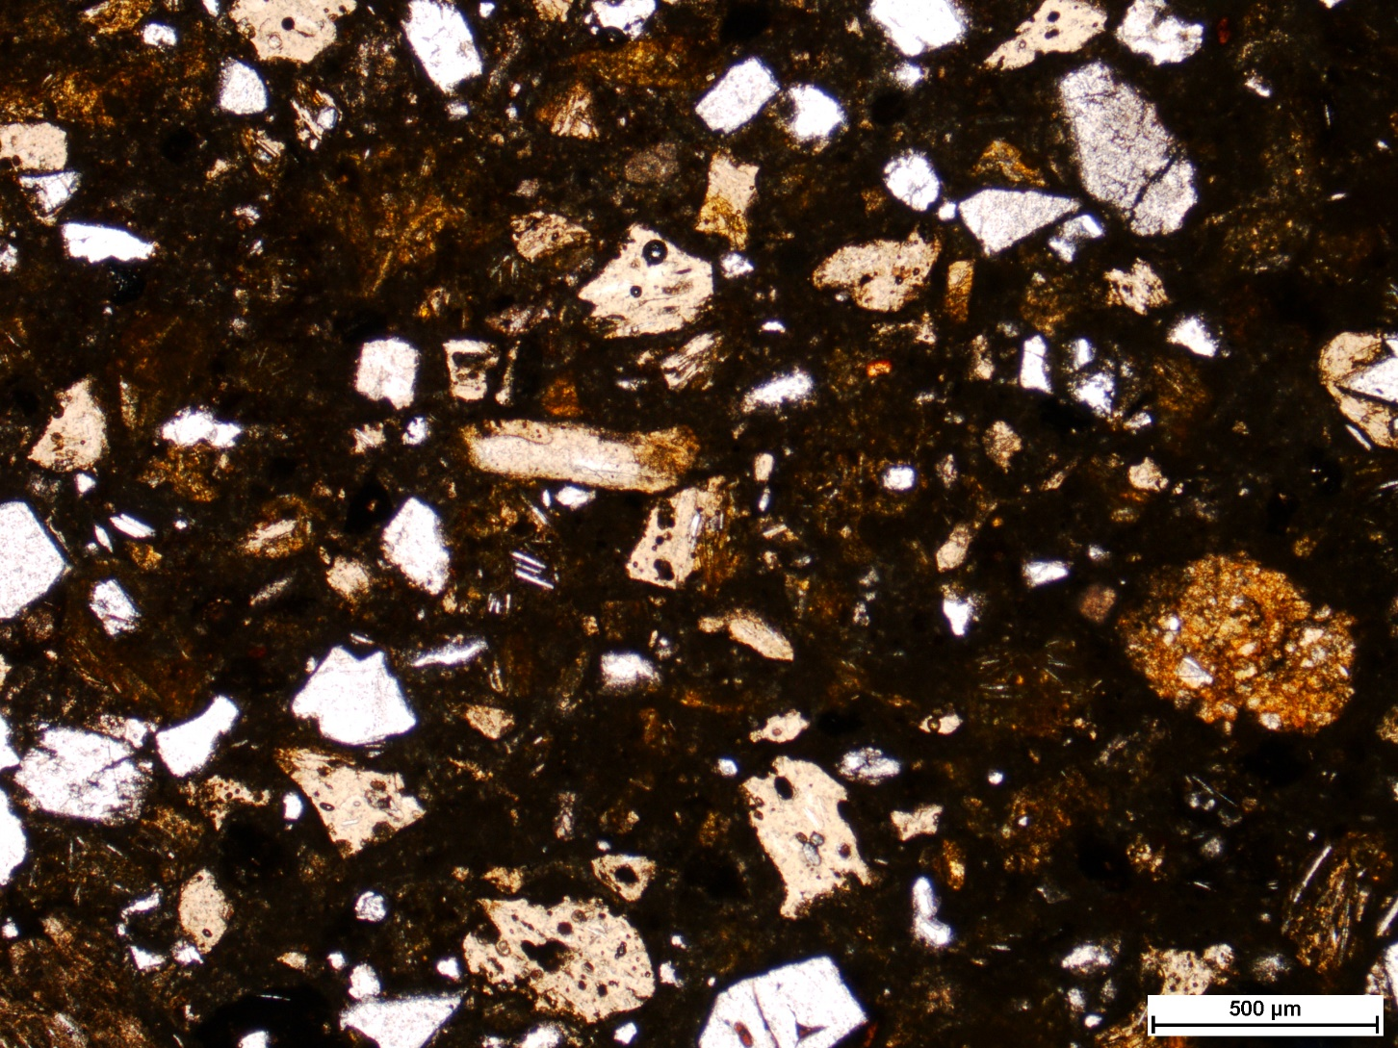
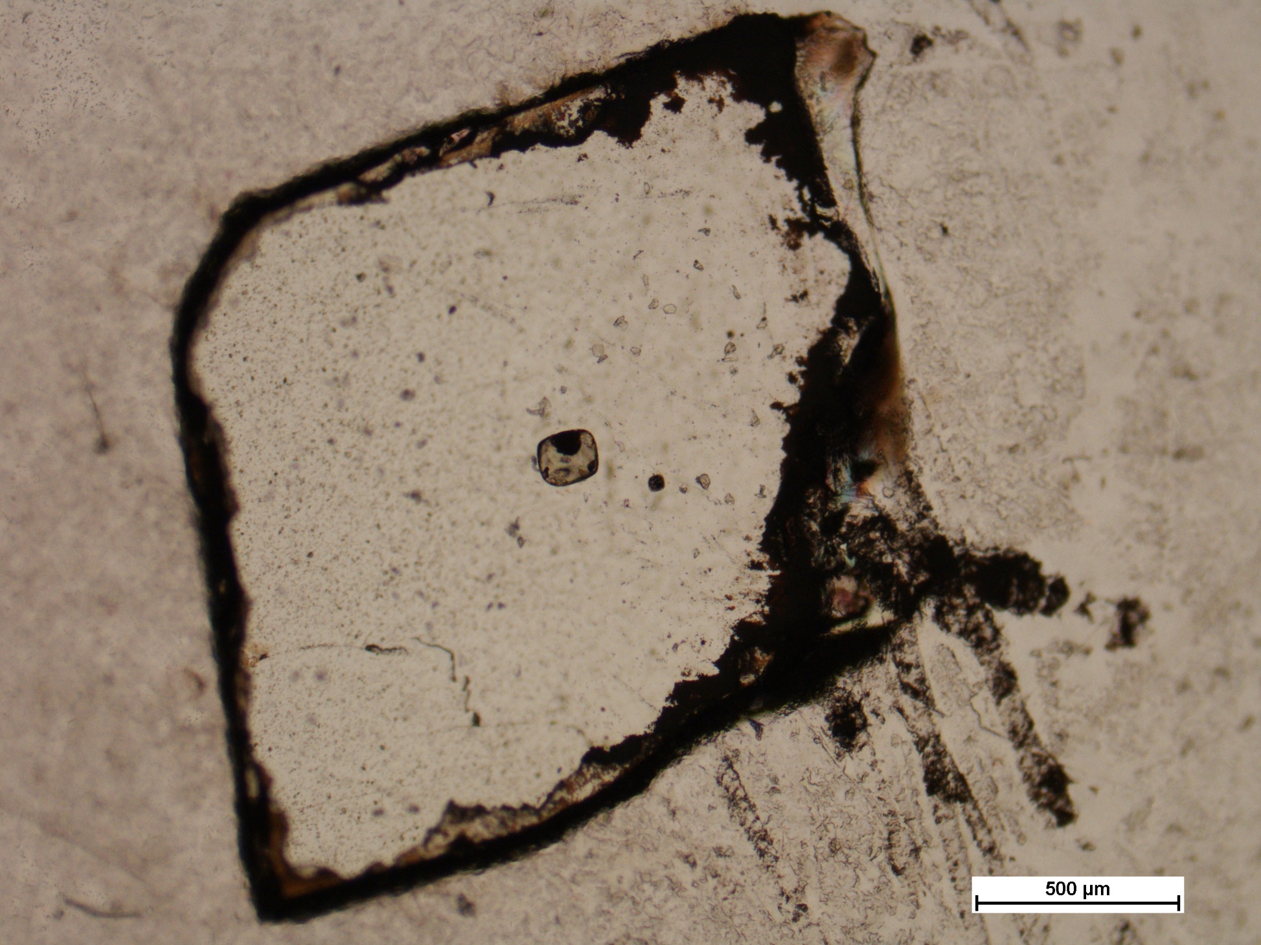
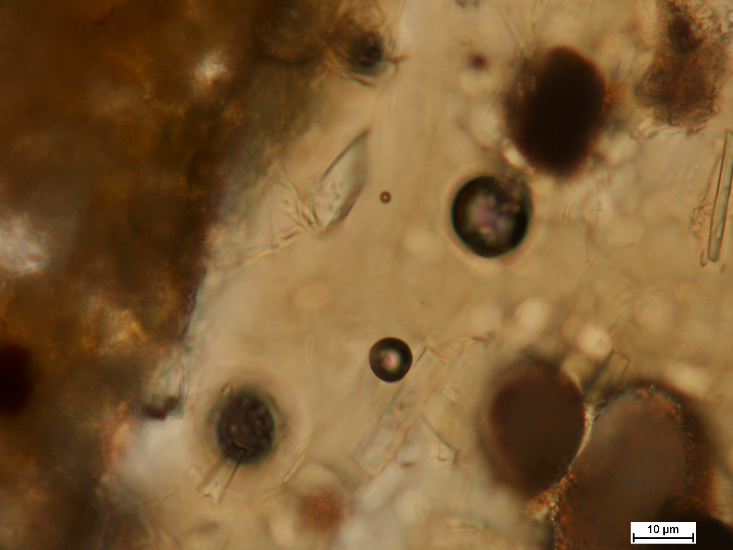
I L L Ó K

Slide 4
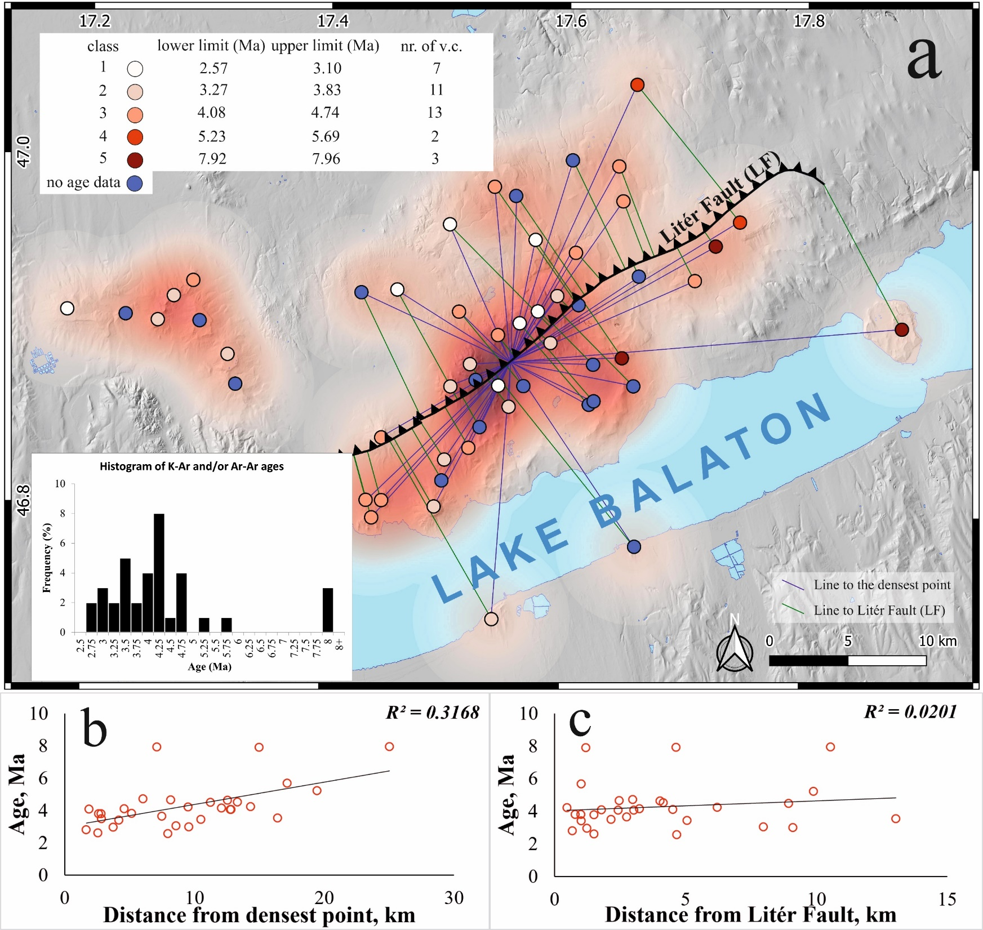
G I S

